Slide 1
CLEMENTE RAYMUNDO SAUTHIER
Homenagem aos 100 ANOS 1898 – 1998
Um sábio – com valores, sabedoria e um raro bom senso, muito além de sua época.
Aos 95 anos sua missão estava cumprida, deixando um imenso legado.

Slide 2
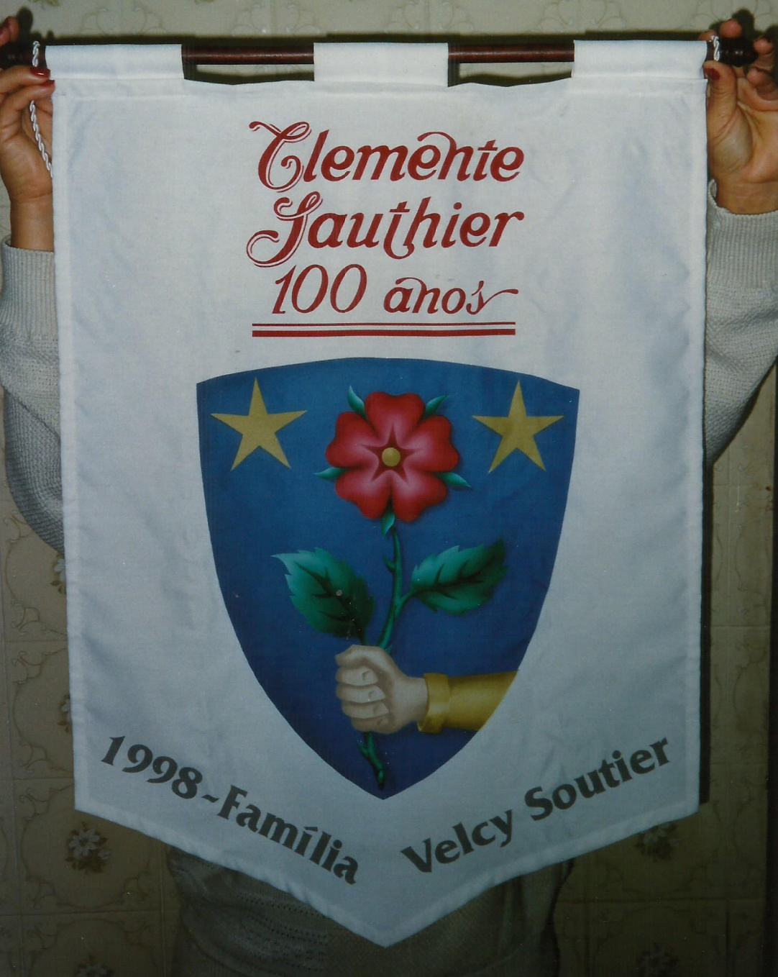
Banner com o Brasão da Família Sauthier
em memória aos
100 anos de Clemente Raymundo Sauthier 1898 - 1998
Designer de Velcy Soutier

Slide 3
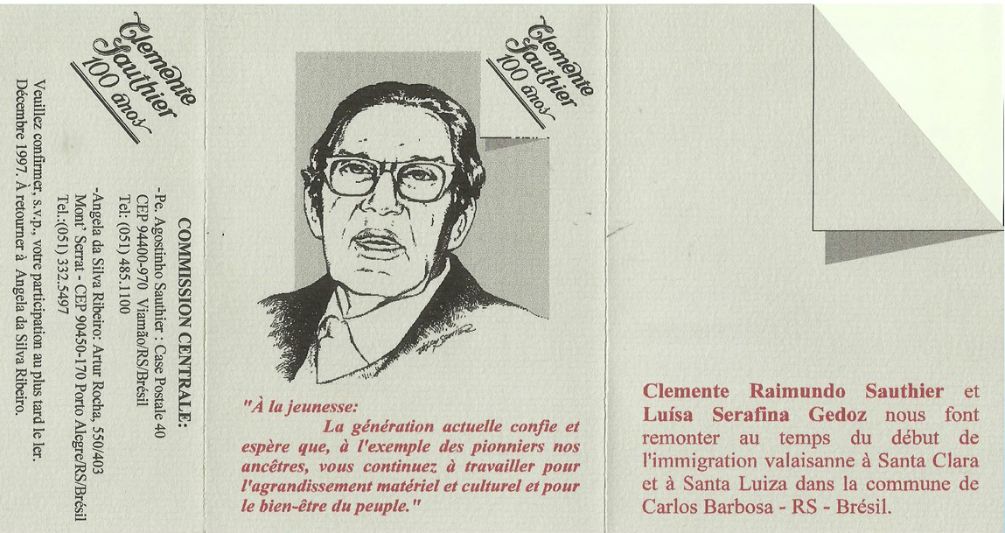

Slide 4
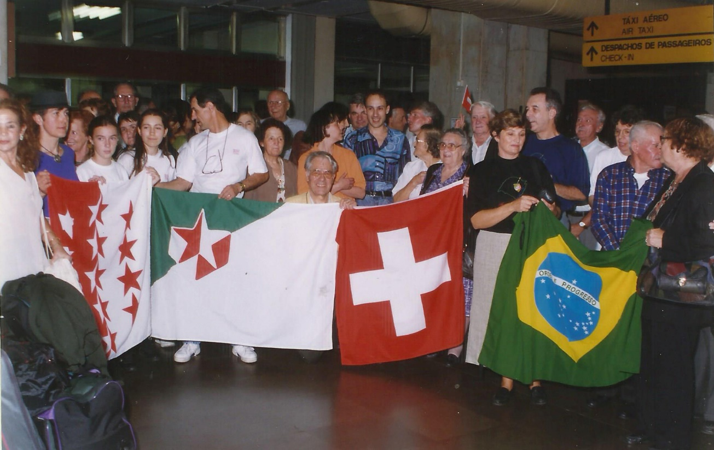
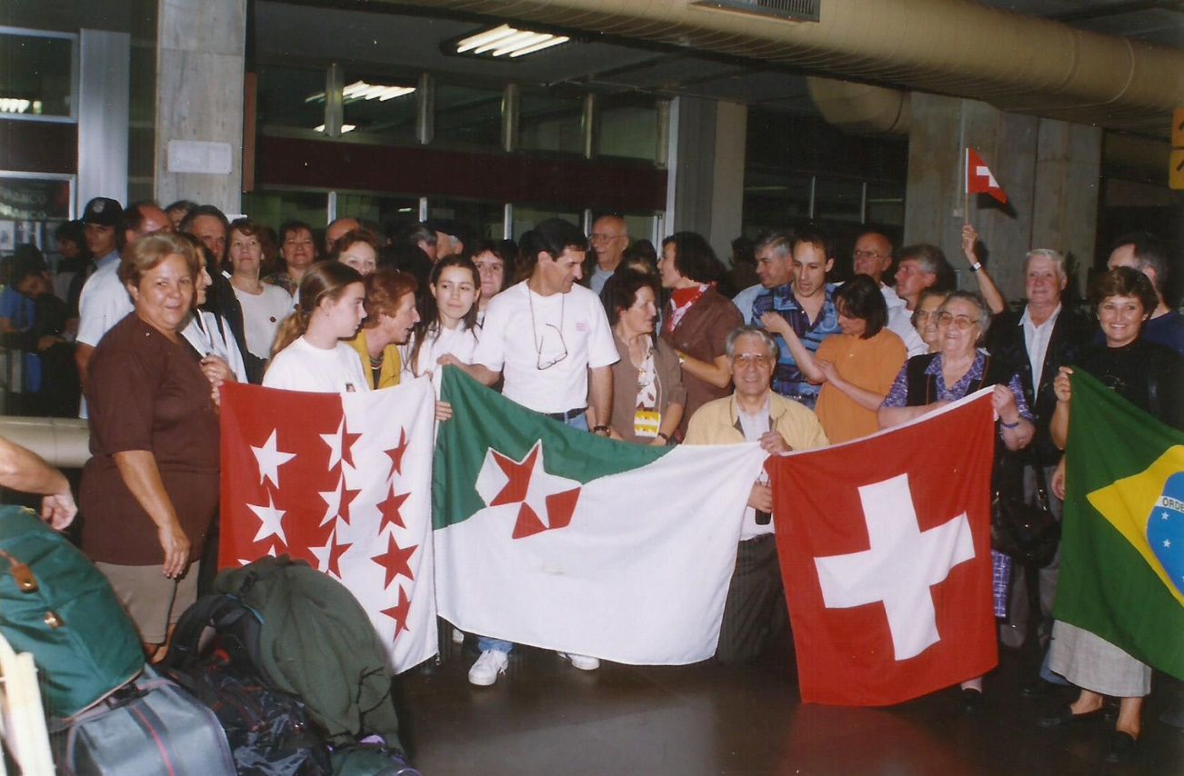
Recepção da comitiva Suíça no aeroporto Salgado Filho
em 04.1998
por ocasião das comemorações
do centenário de Clememte Raymundo Sauthier

Slide 5
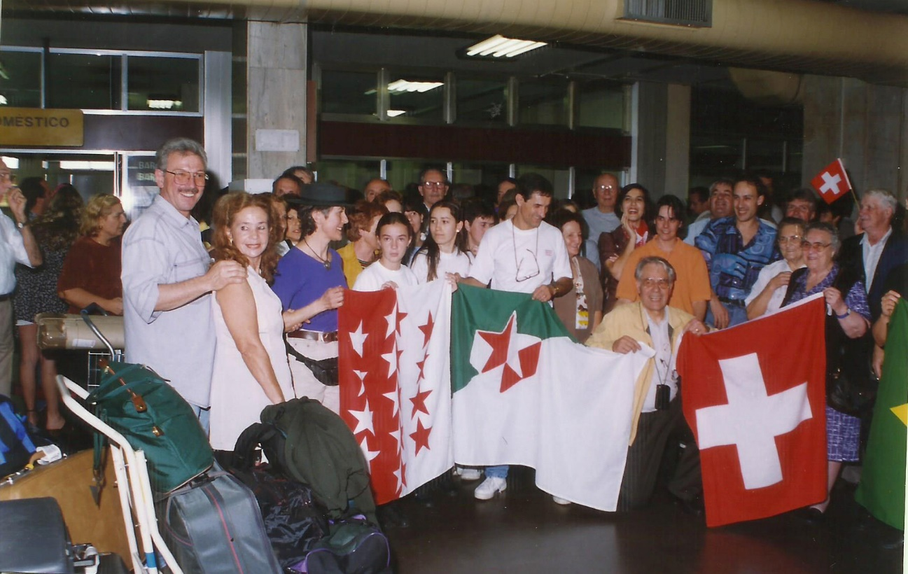
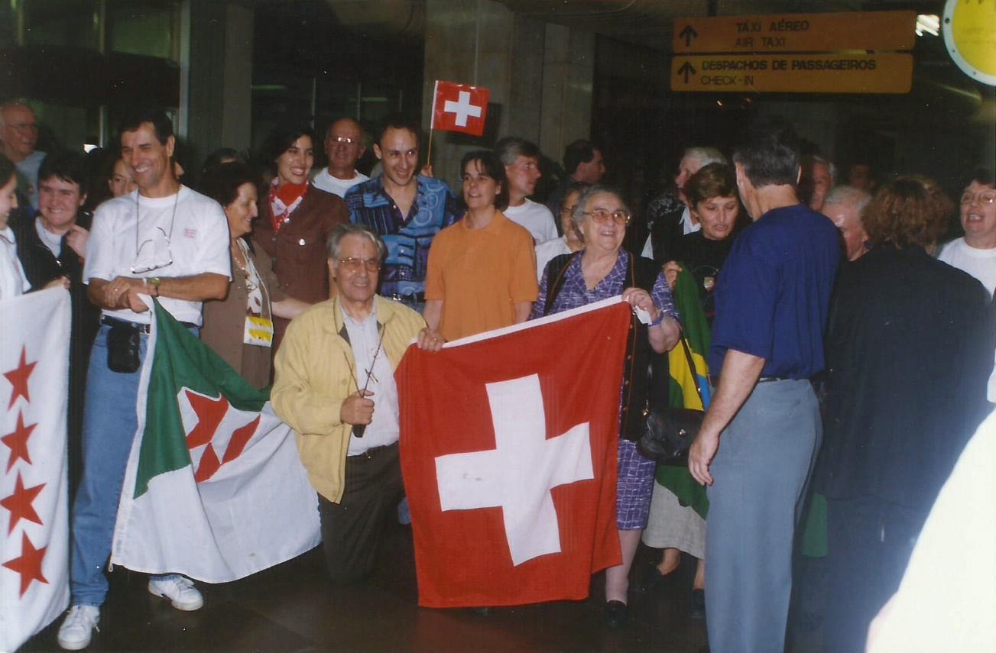
Recepção à comitiva Suíça no aeroporto Salgado Filho
e poses para registro em
04.1998

Slide 6
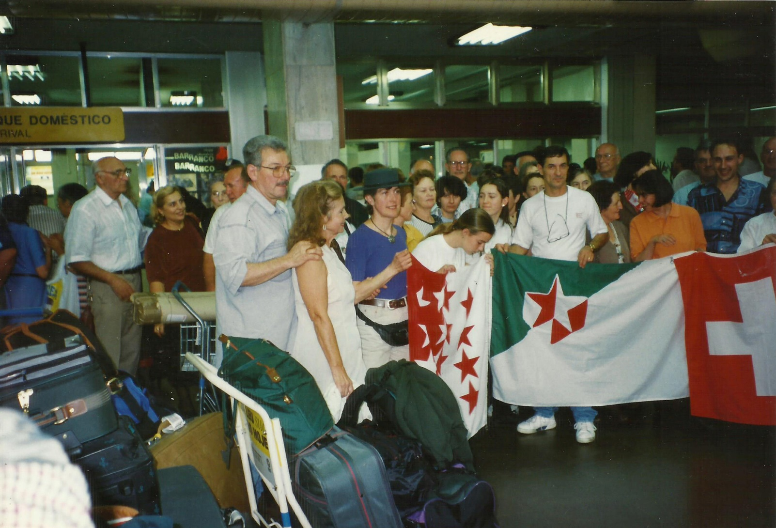
Recepção
à
comitiva
Suíça
Abril
de
1998

Slide 7
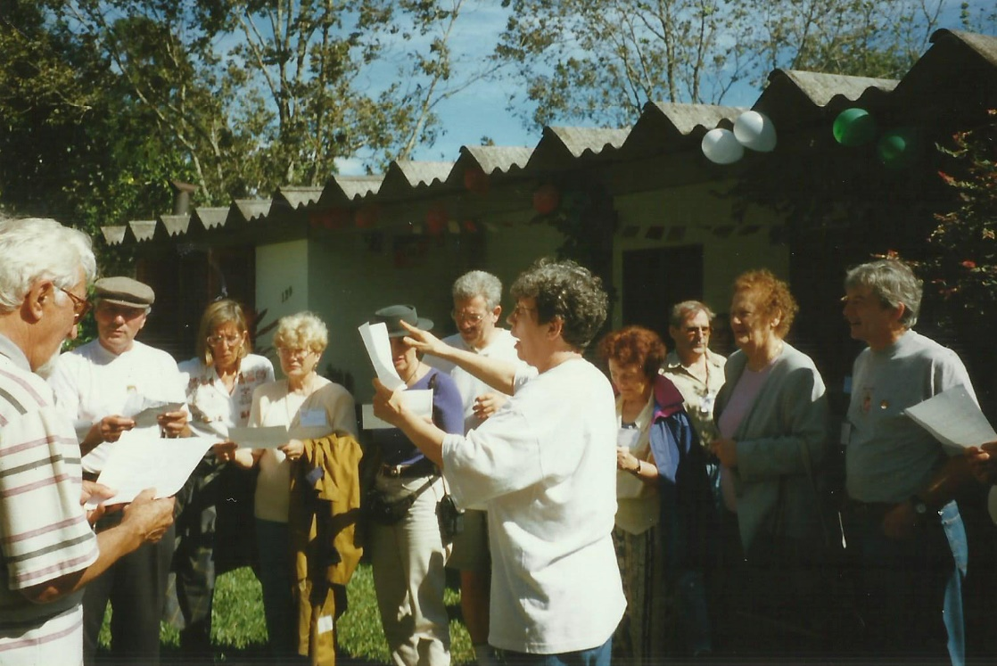
Recepção aos Visitantes Suíços e Argentinos
Na casa de
Rogério
Bruno
Sauthier
Maestra Doroti Artico Chemello
Abril de 1998

Slide 8
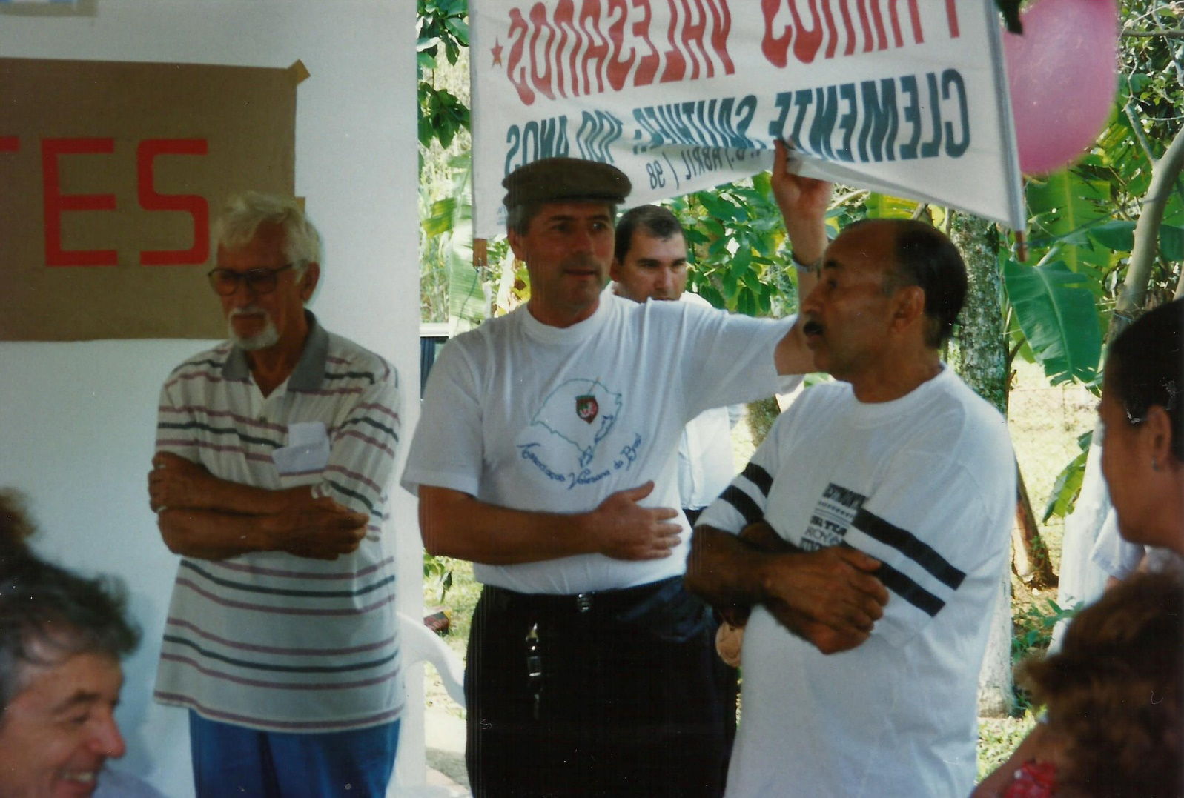
Encontro de Valesanos nas comemorações do Centenário de Clemente Raymundo Sauthier
A partir da esq.:
Oswaldino
Roduit
Pe. Ademar
Agostinho
Sauthier
Antoninho
Duarte
Ângela da Silva
Ribeiro
Abril 1988

Slide 9
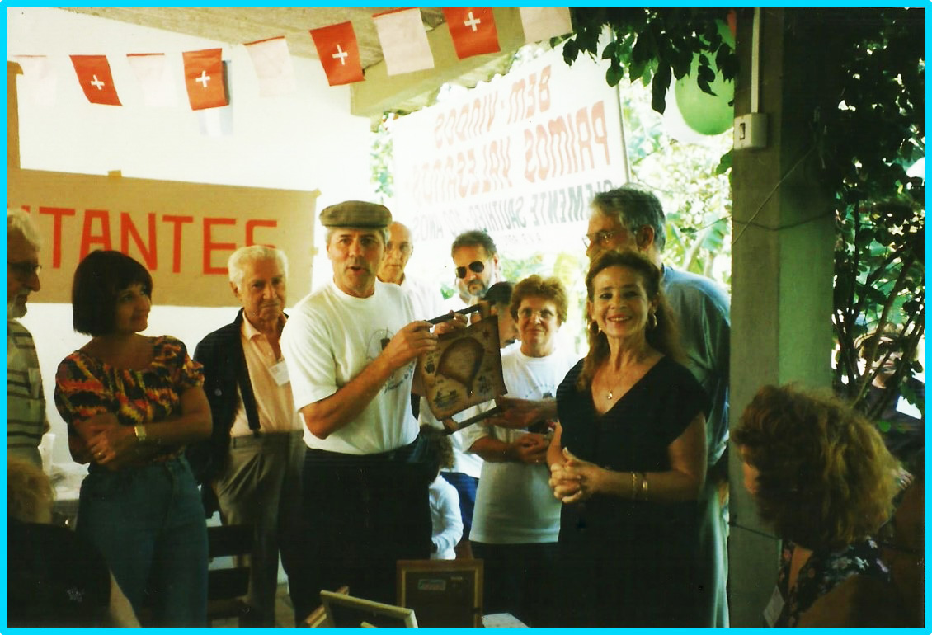
Pe. Ademar Agostinho Sauthier
Recebendo
um Couro
Postal
como
Lembrança
da Família
Joris Roduit

Slide 10
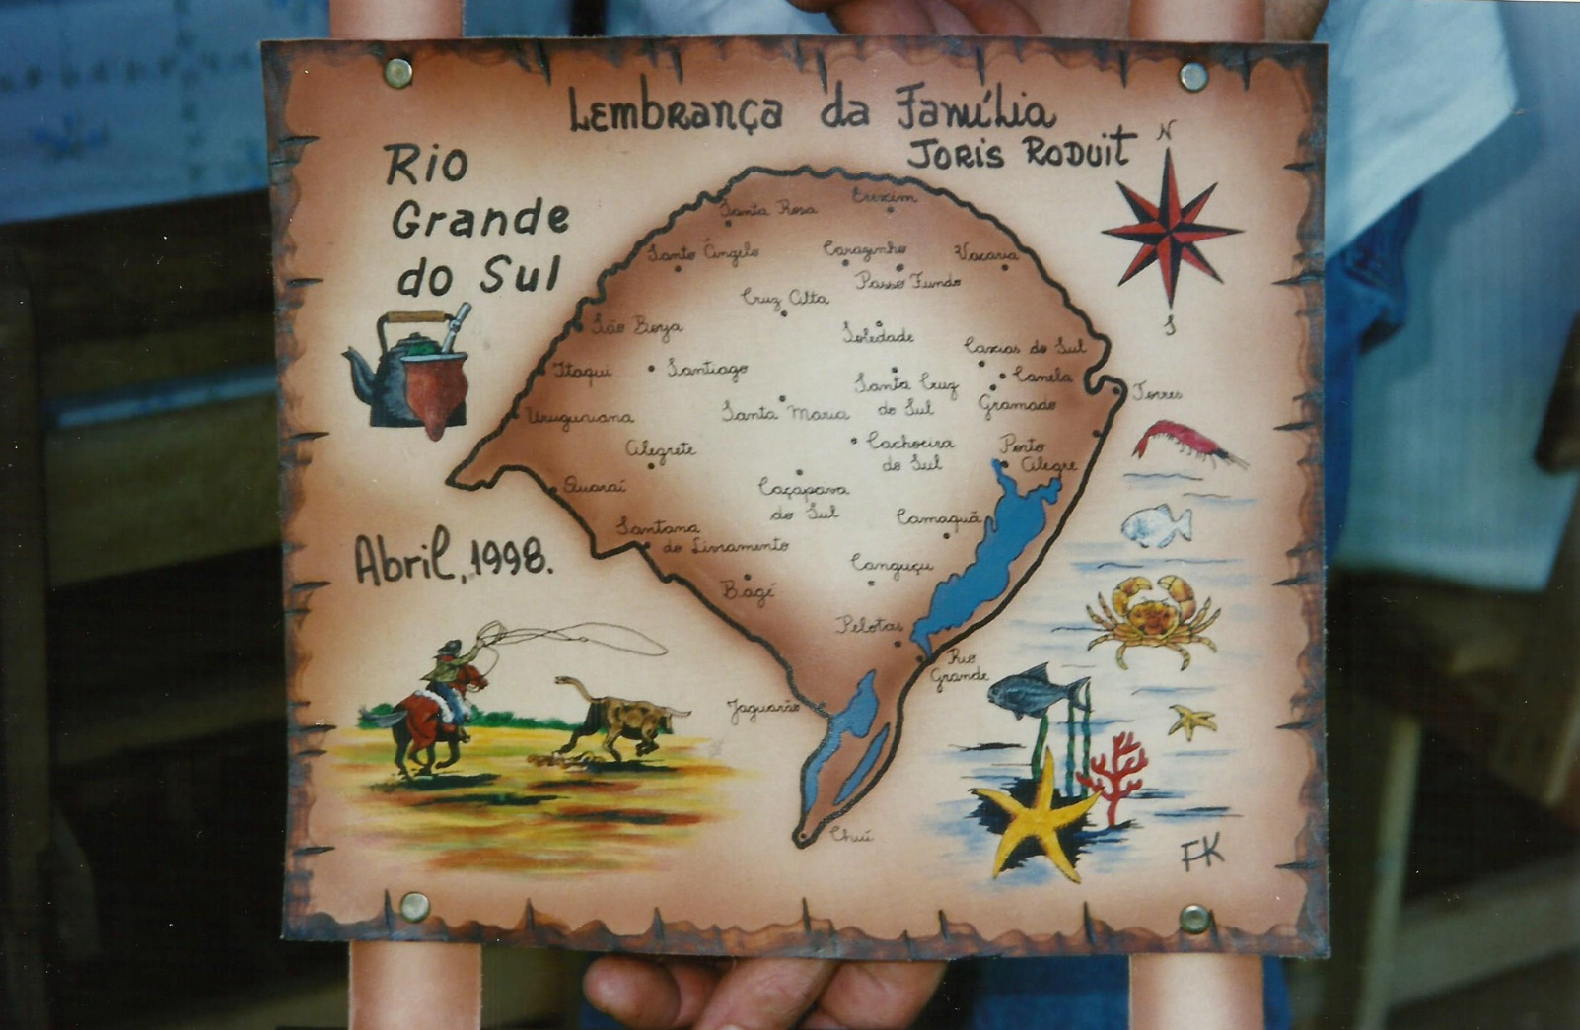
Clemente Raymundo Sauthier 100 anos
Abril de 1998

Slide 11
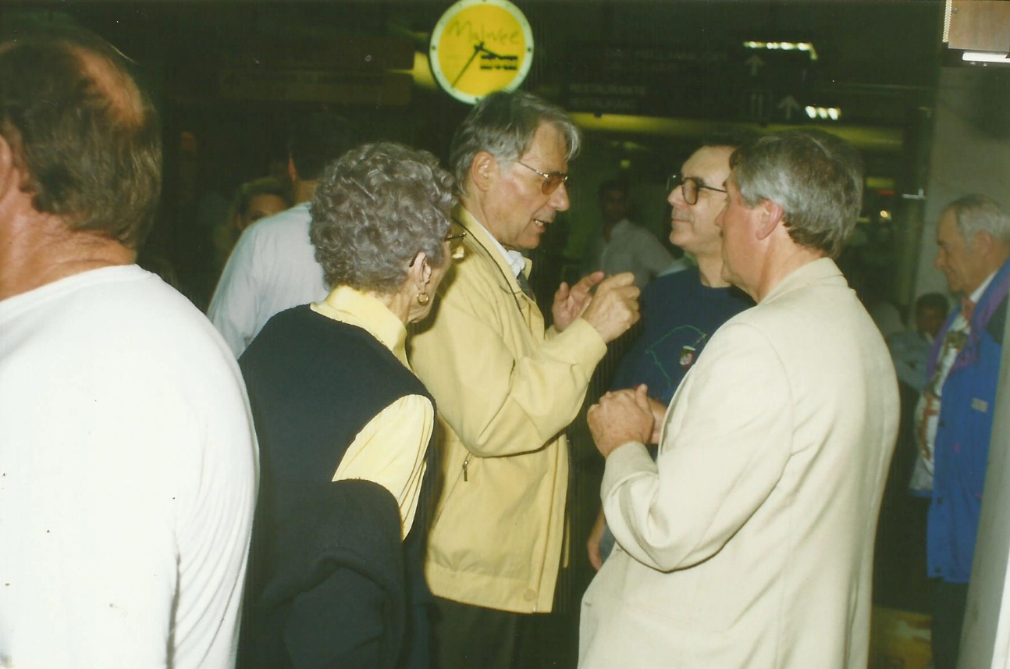
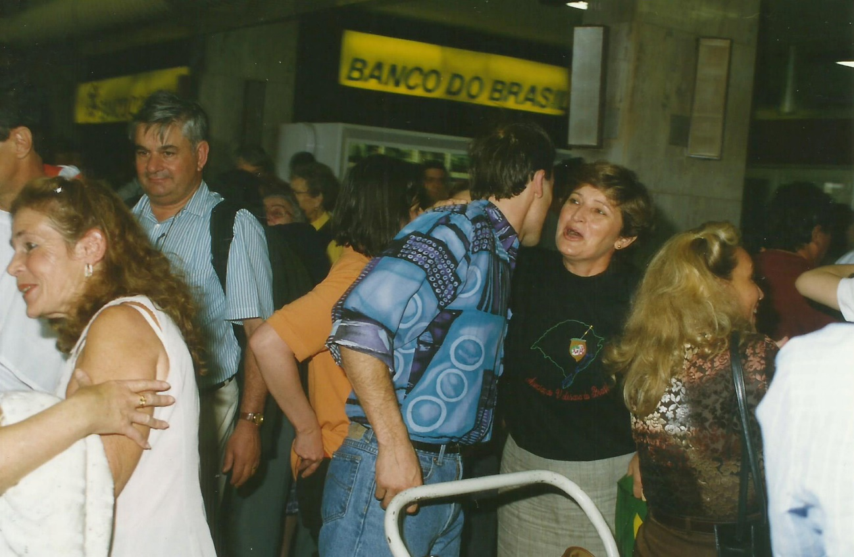
Recepção à comitiva Suíça no aeroporto Salgado Filho em ..........

Slide 12
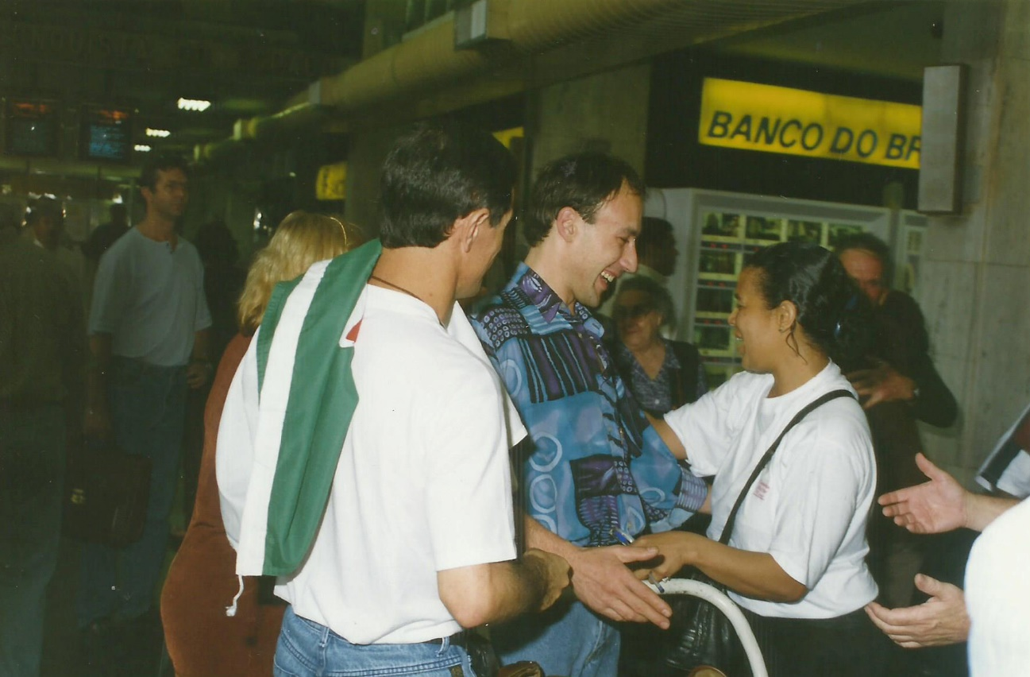
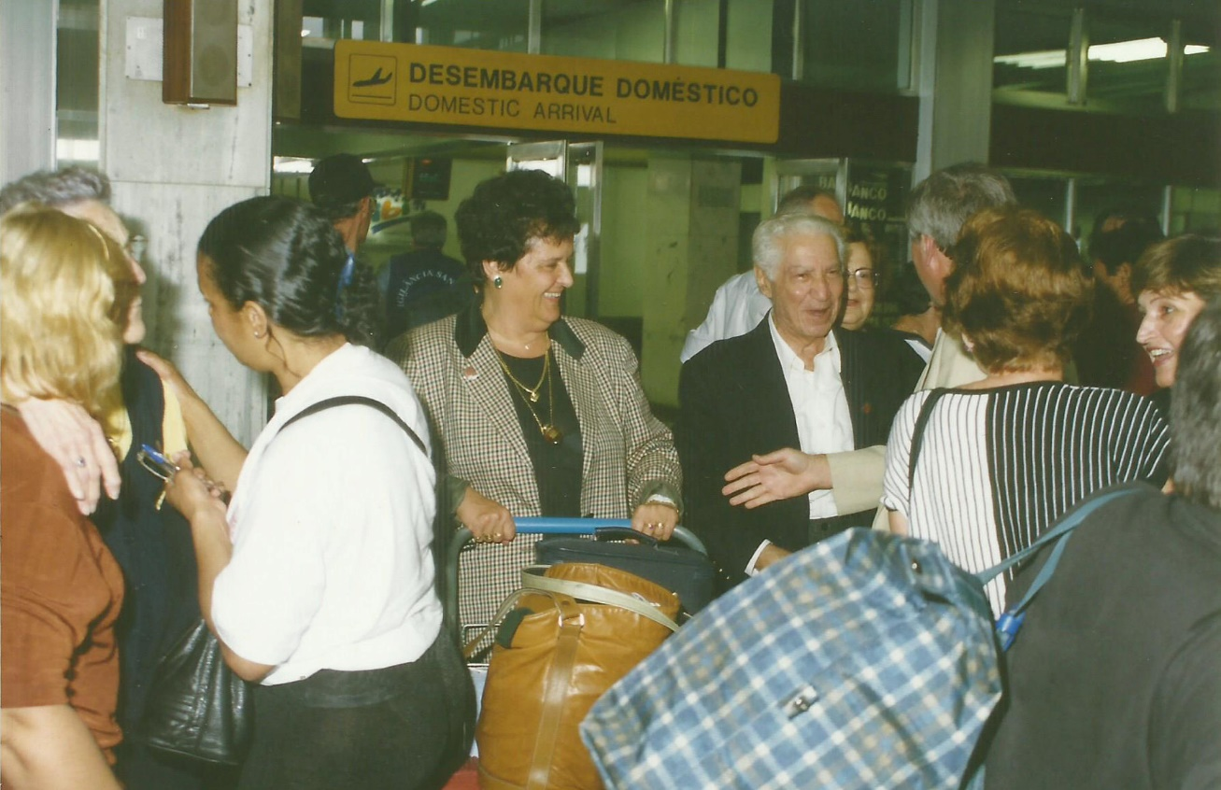

Slide 13
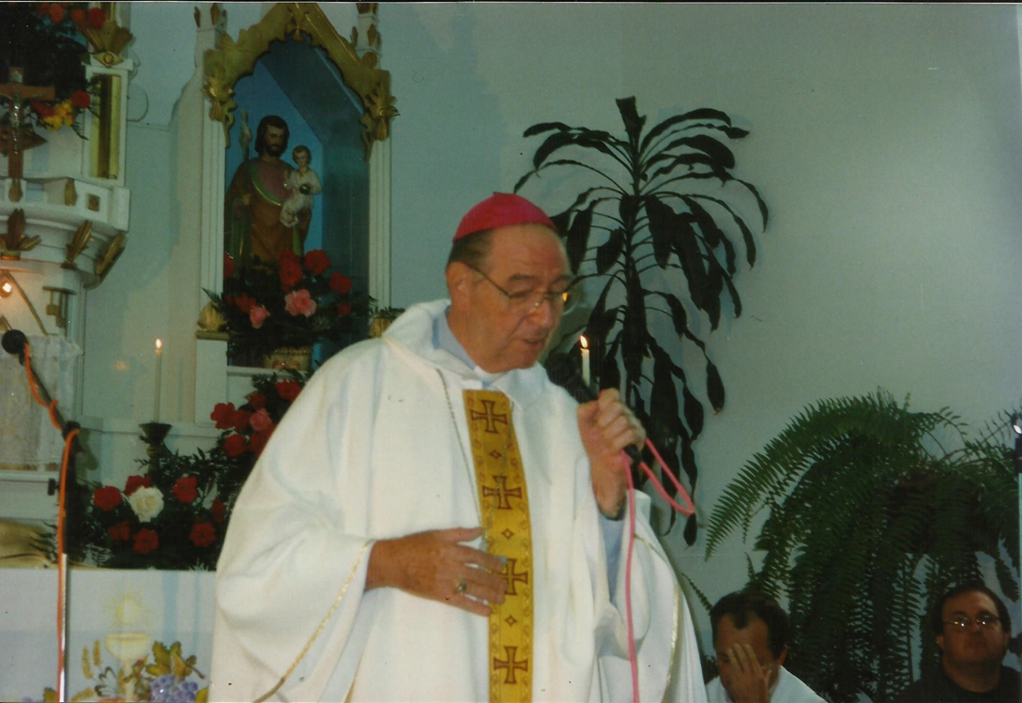
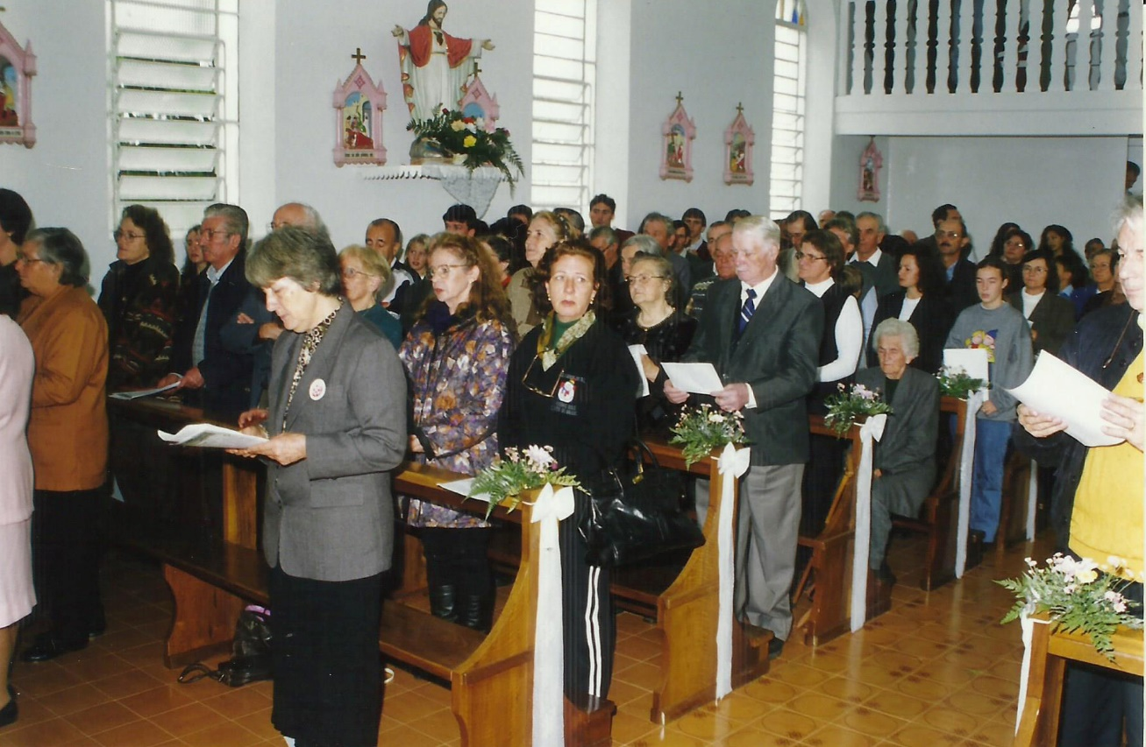
Missa de Ação de Graças pelos 100 anos de nascimento de Clemente Raymundo Sauthier
Celebrante Dom
................. Bispo da Diocese de Montenegro ?
Na capela São João Nepomuceno de Santa Luiza, CB

Slide 14
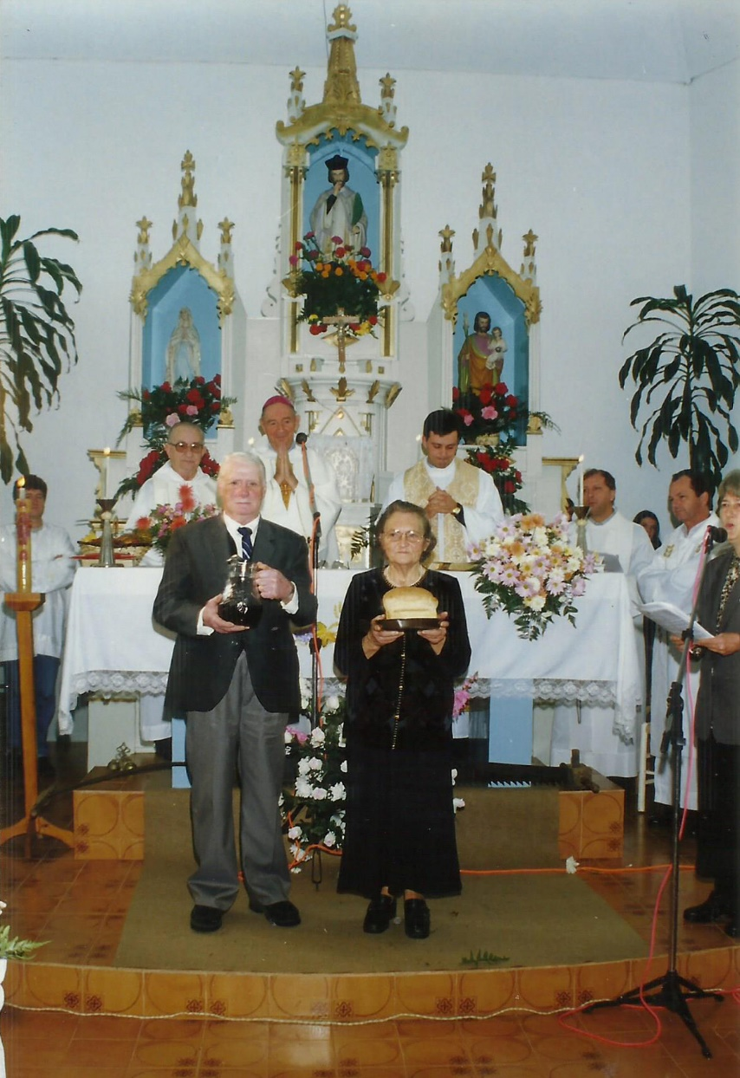
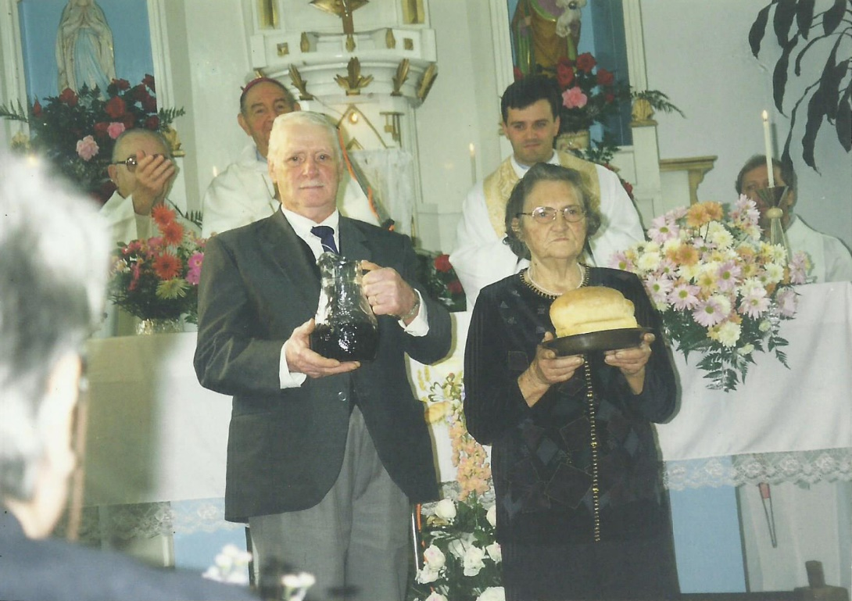
Melino Lourenço e Célia Libânia Sauthier Dalcin ofertando o Pão e o Vinho, frutos da terra produzidos com amor e representando o Corpo e o Sangue de Jesus

Slide 15
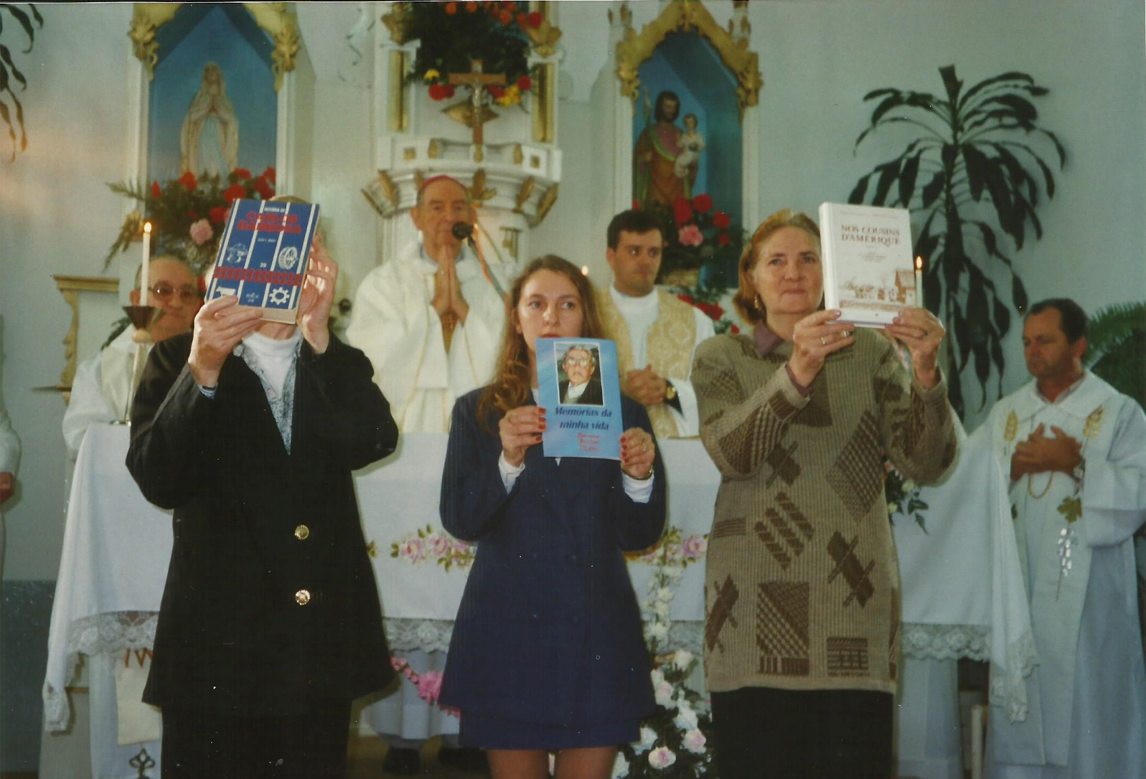
Genoveva Rosa Sauthier, ............................ e
Clotilde Terezinha Sauthier
Ofertando livros de nossa história em homenagem aos colonizadores desta terra
• Carlos
Barbosa
• Memórias de
Minha Vida
• Nos Cousins
D’Amérique

Slide 16
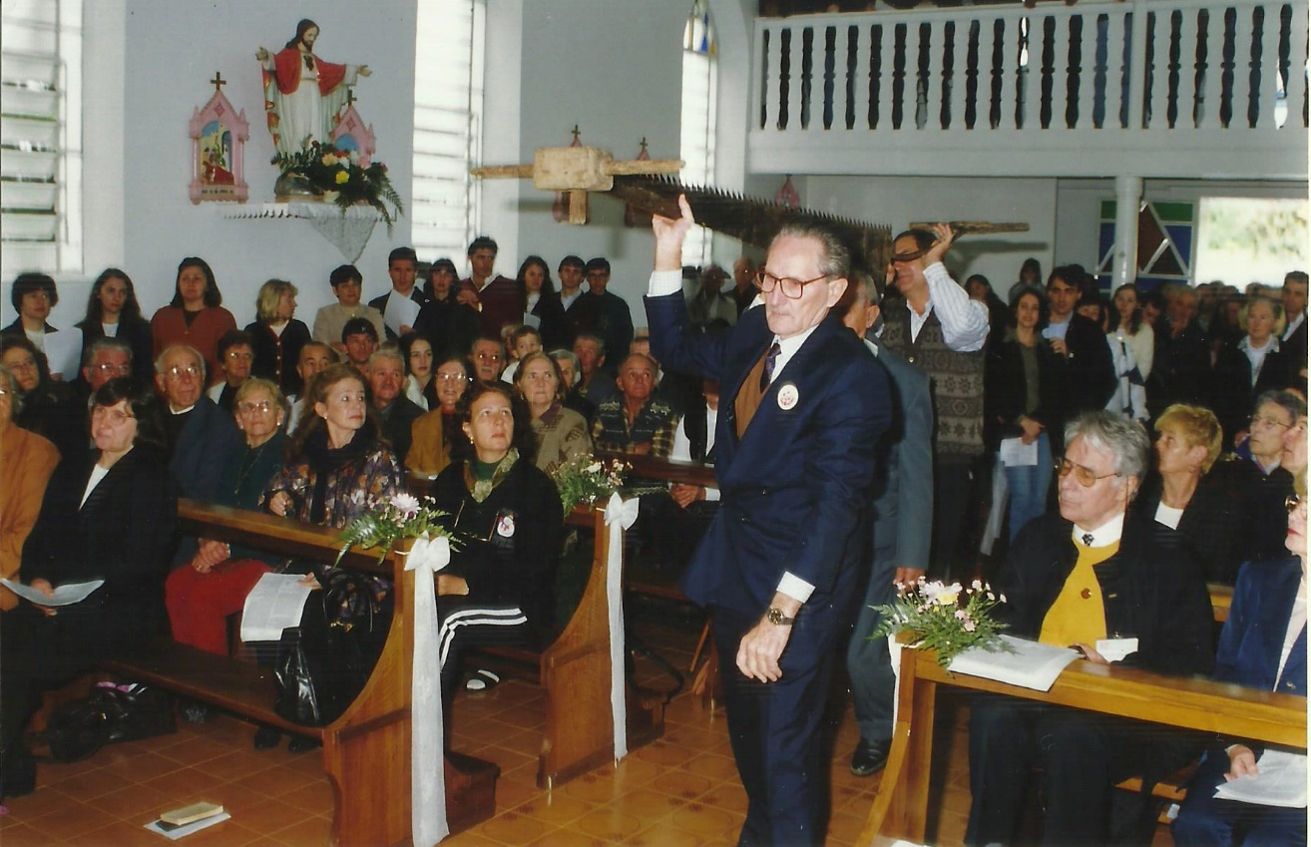
Rogério Bruno Sauthier, Hortêncio Dalcin e Oreste Feltrin
Oferecendo a Bambana, a serra que produziram as táboas de pinheiro (Araucárias) para as primeiras casas, representando o trabalho árduo dos imigrantes suíços

Slide 17
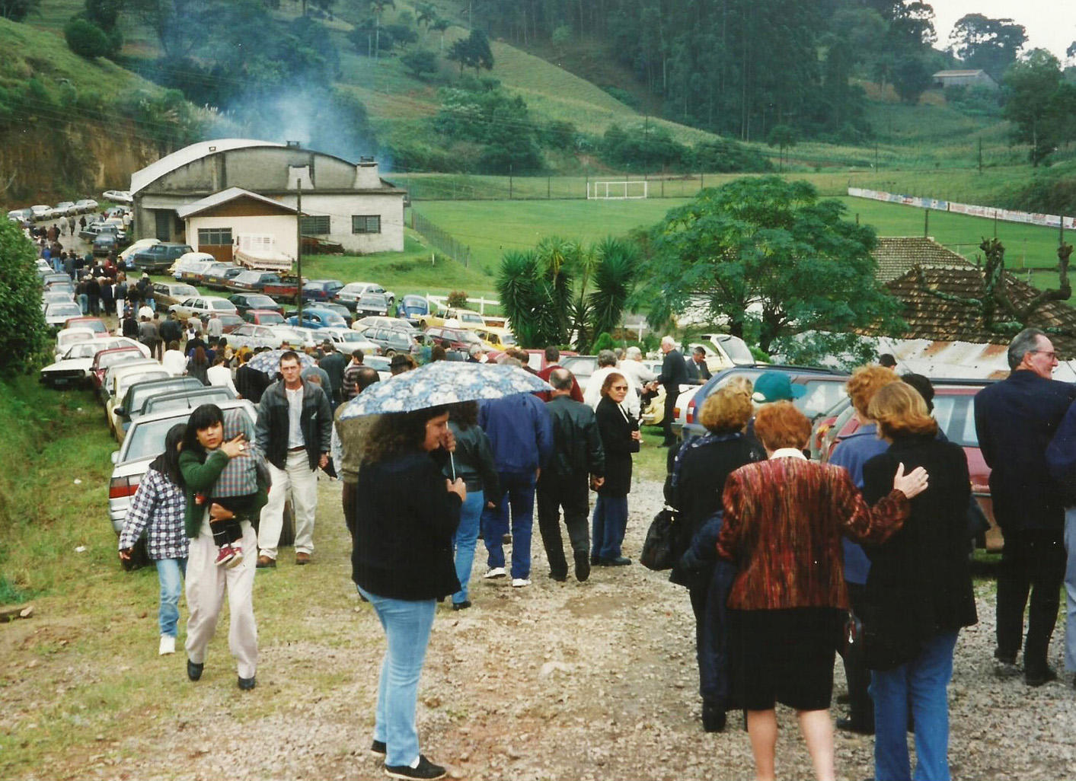

Slide 18
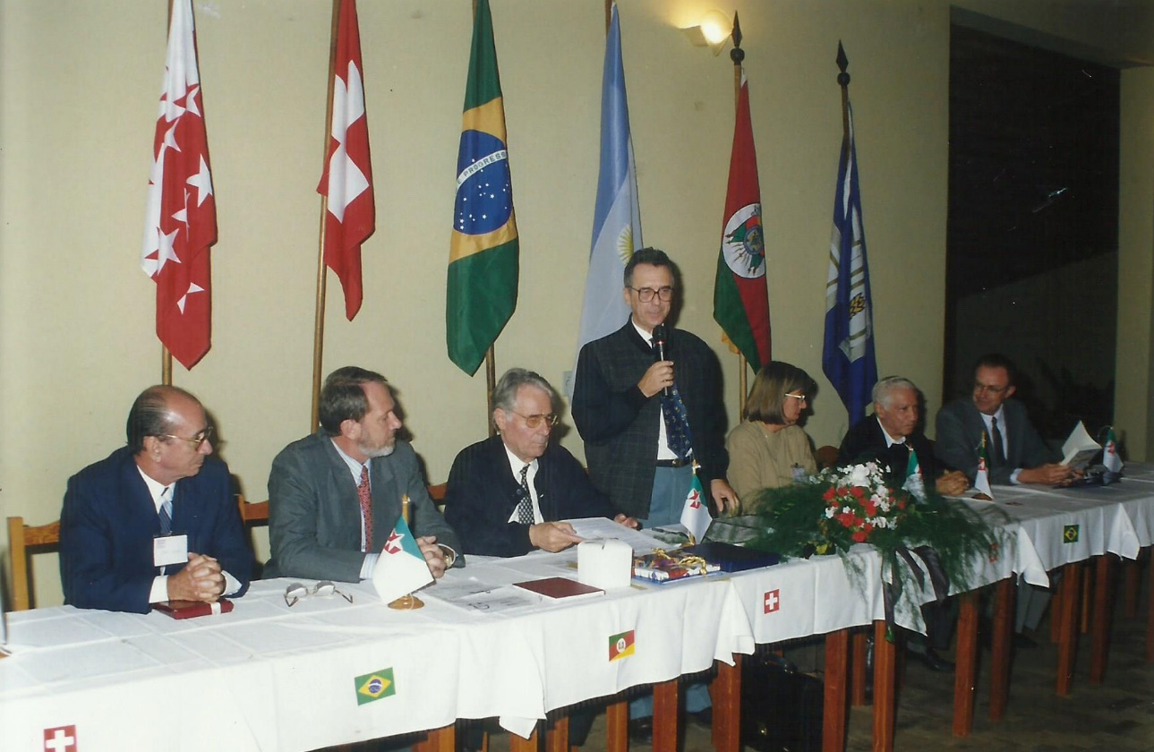
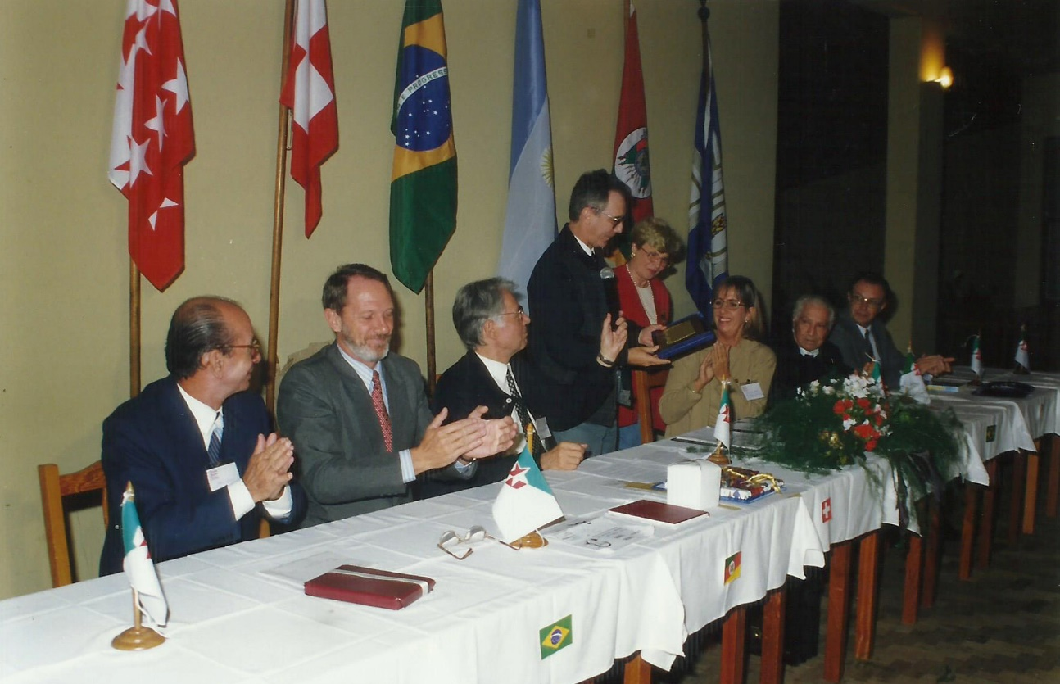
Autoridades componentes da mesa nas festividades da ASVB
José Almeida Lins, do Paraná
Tiago Guerra , pres. Câmara Municipal
Roland Gay-Crosier, pres. da VDM, CH
Adonis V. Fauth, presidente da AVB
Maria Del Carmen Jullier, SJNorte AR
Beatriz G Zurbriggen, pres. de EVA, AR
Manyr Jappor, do RJ
Armindo Müller, pastor Nova Friburgo
Sta. Luiza, CB, abril de 1988

Slide 19
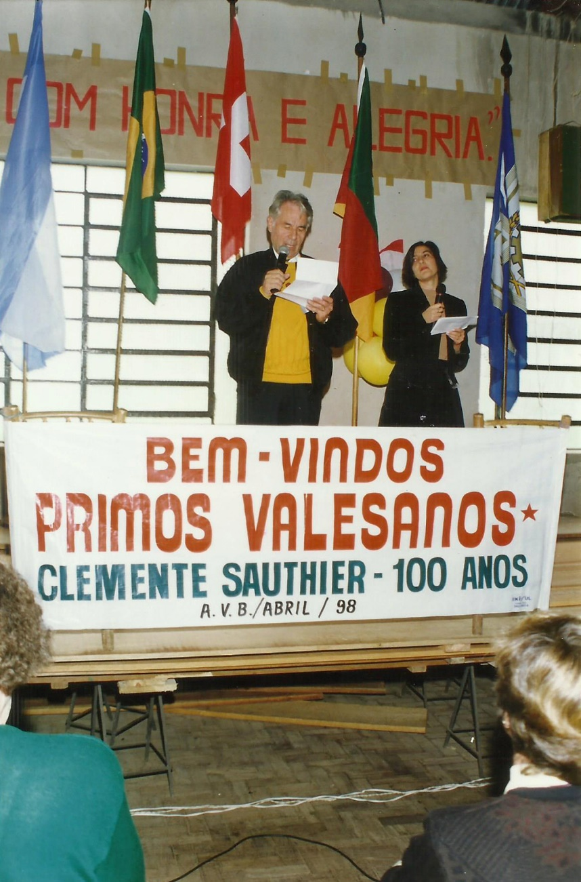
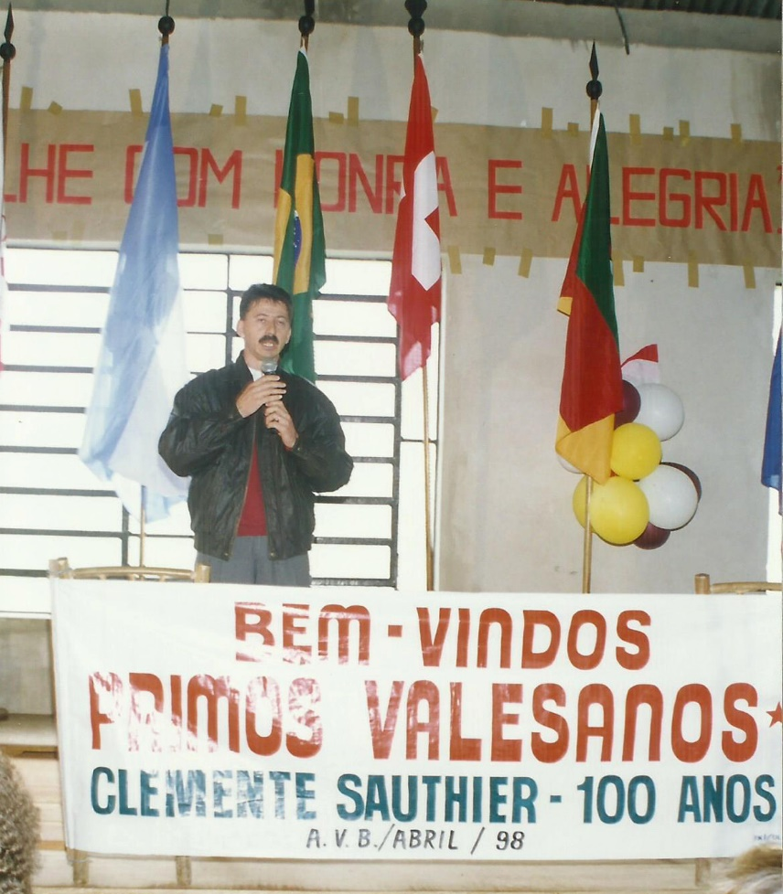
Aldo Migot – Prefeito de Carlos Barbosa
Roland Gay-Crosier, da VDM
Manuela Margelisch, tradutora

Slide 20
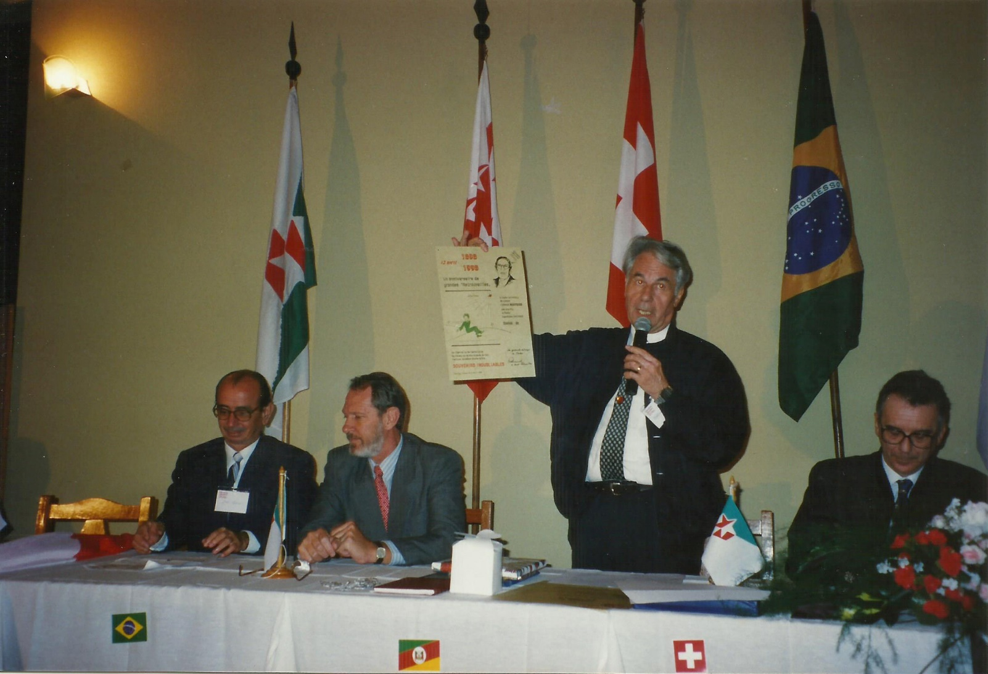
José Almeida Lins, do PR;
Tiago Guerra, pres. Câmara Municipal;
Roland Gay-Crosier, pres. da VDM, CH;
Adonis Valdir Fauth, pres. da ASVB

Slide 21
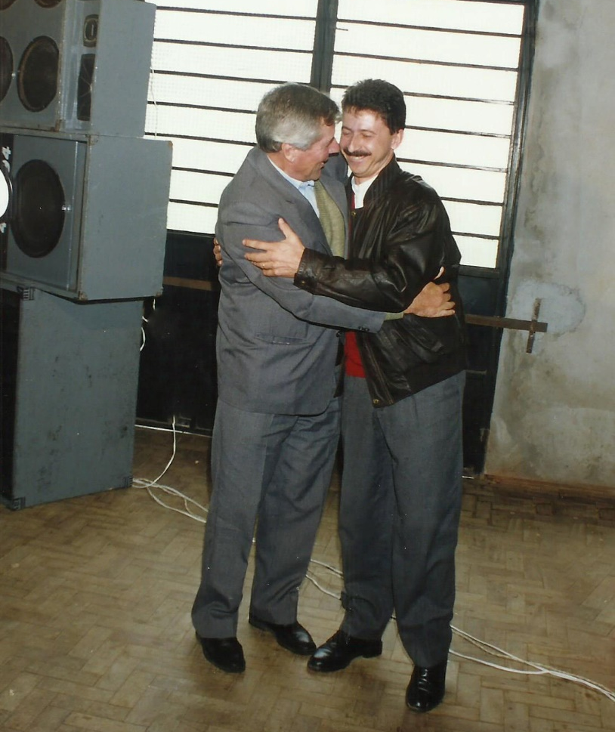
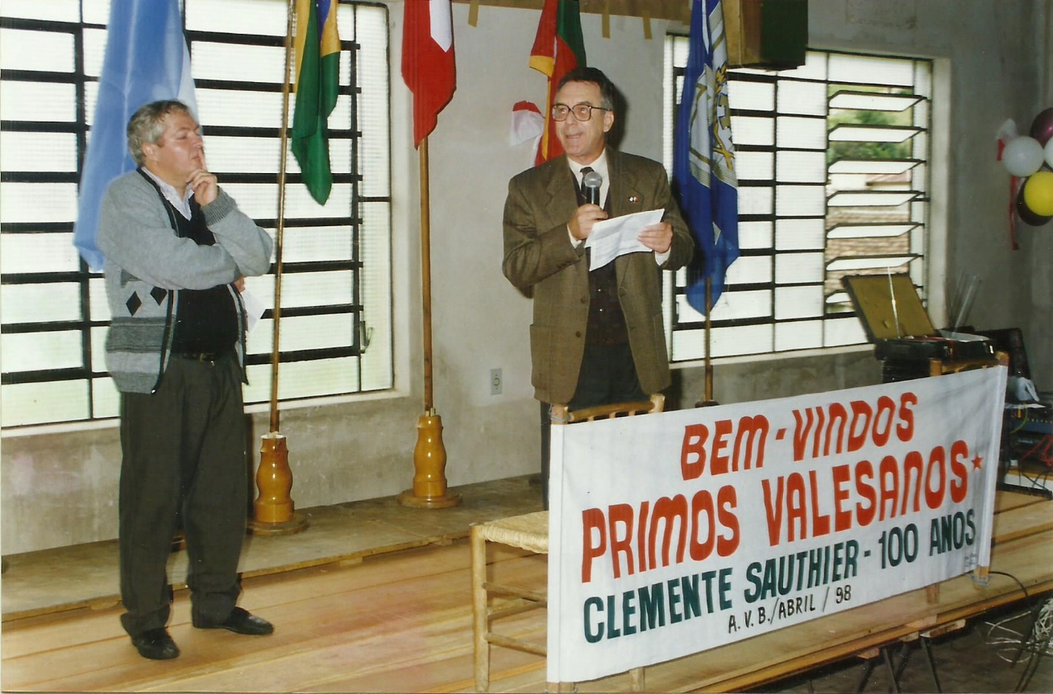
Adonis Fauth, escritor e pres. da ASVB
presidindo o encontro.
À esquerda, Pe. Moisés Antônio Dalcin
Cumprimentos entre Pe. Ademar Agostinho Sauthier e Aldo Migot

Slide 22
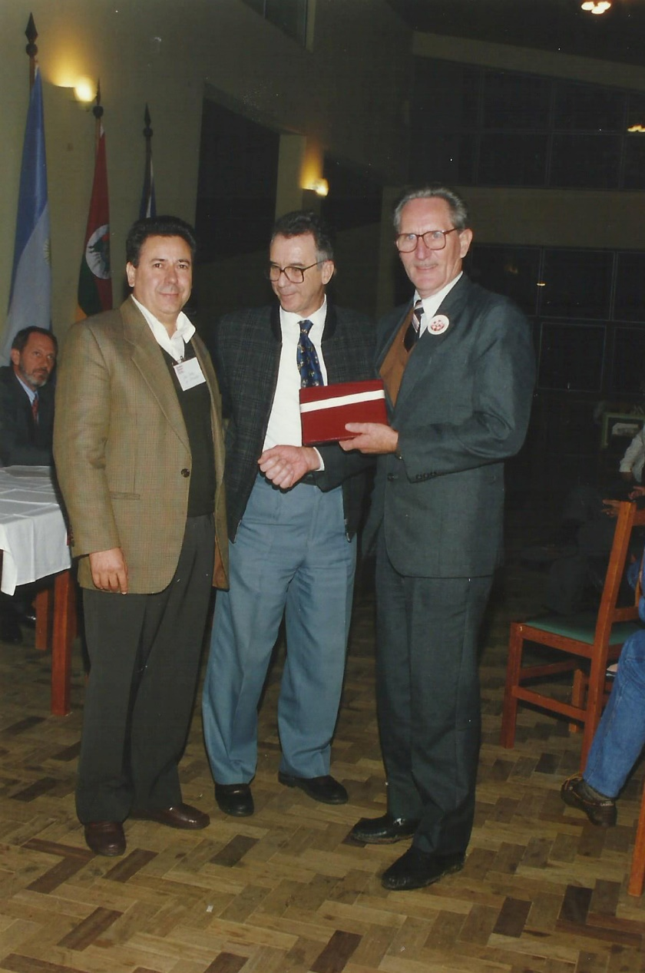
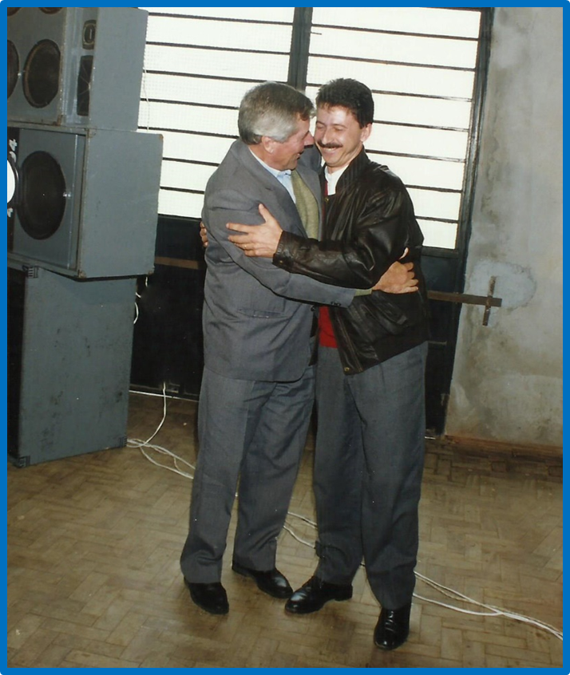
José Celso de Almeida
Adonis Valdir Fauth
Rogério Bruno Sauthier
Pe. Ademar Agostinho Sauthier e Aldo Migot confraternizando

Slide 23
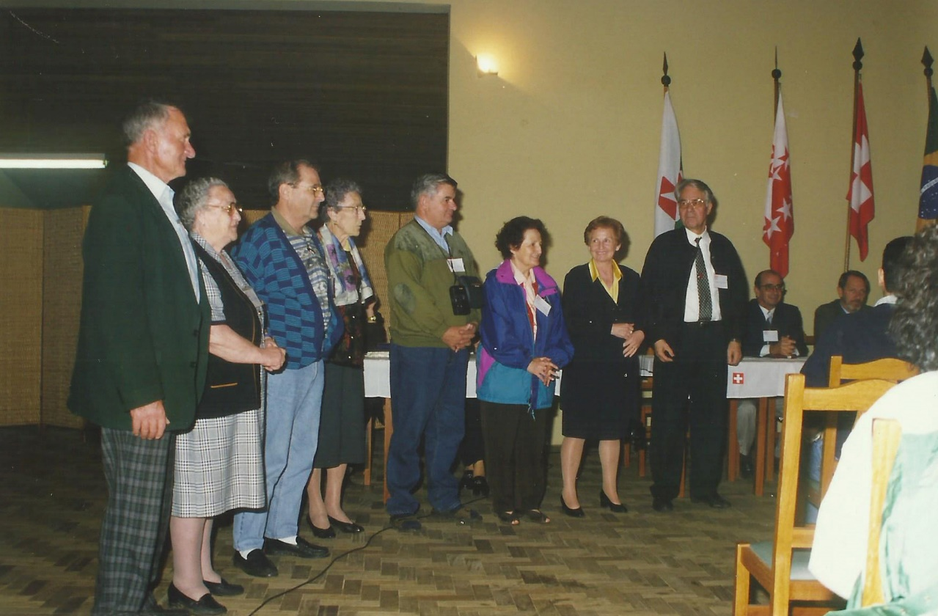
Delegação Suíça vinda especialmente para as comemorações dos 100 anos de nascimento de Clemente Raymundo Sauthier
•
•
•
•
•
•
• Eliane Cretton
• Roland
Gay-Crosier

Slide 24
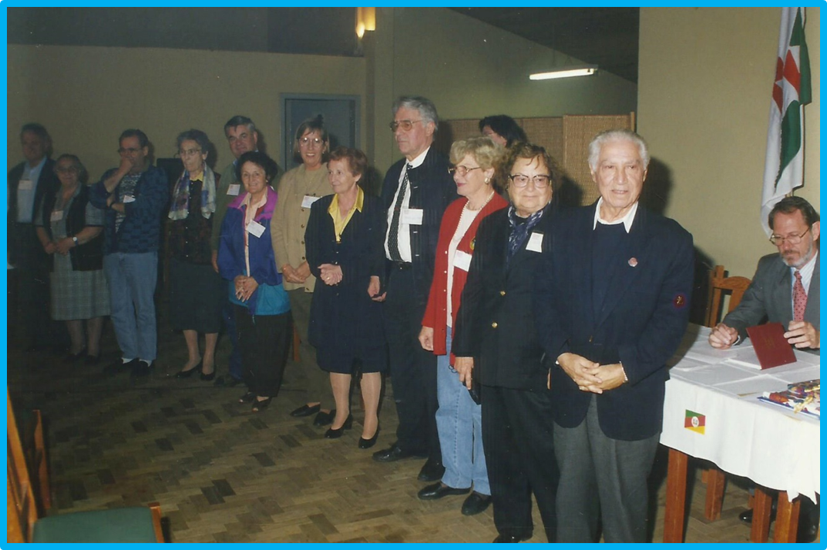
Comitiva Suíça e Argentina participantes
dos 100 anos de nascimento de
Clemente
Raymundo
Sauthier
Abr 1988

Slide 25
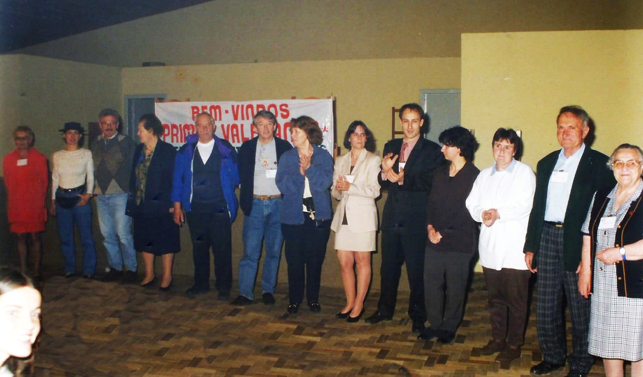
Delegação Suíça nas comemorações do Centenário de Clemente Raymundo Sauthier
Da esq. p/dir:
Denise Lonfat
Monique
Hanri
......
......
......
......
......
Bertrand
Gay-Crosier
......
Manuela Cretton
..... Cretton
Berta Cretton

Slide 26
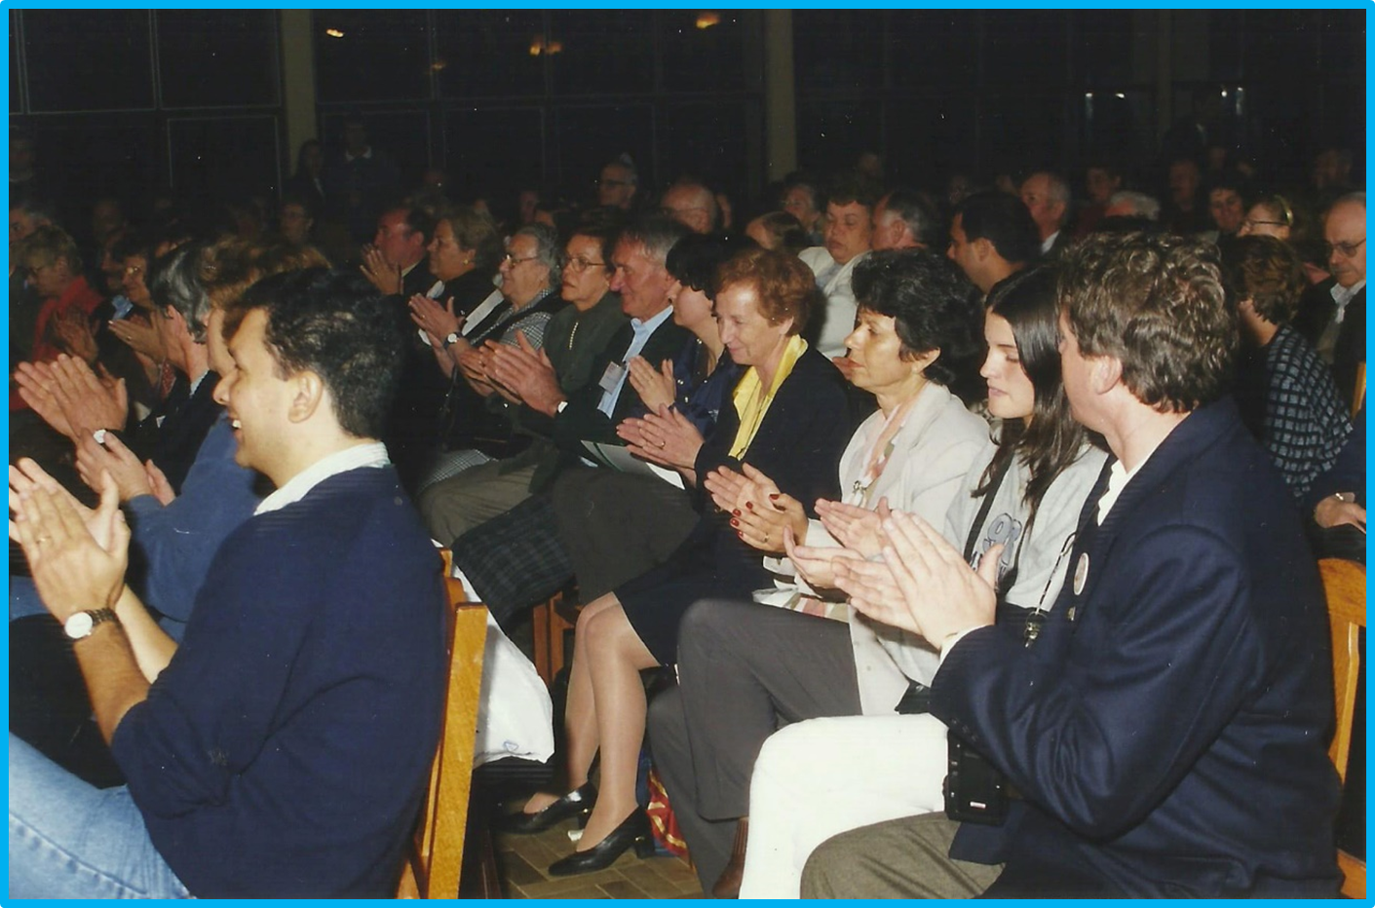
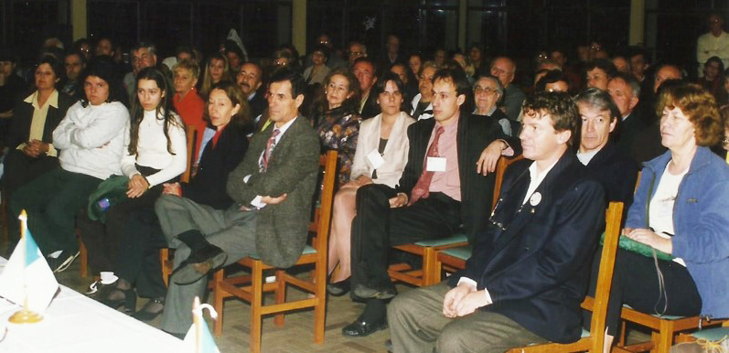
Público participante da Assembleia da Associação Suíço-Valesana do Brasil
Abr de 1988

Slide 27
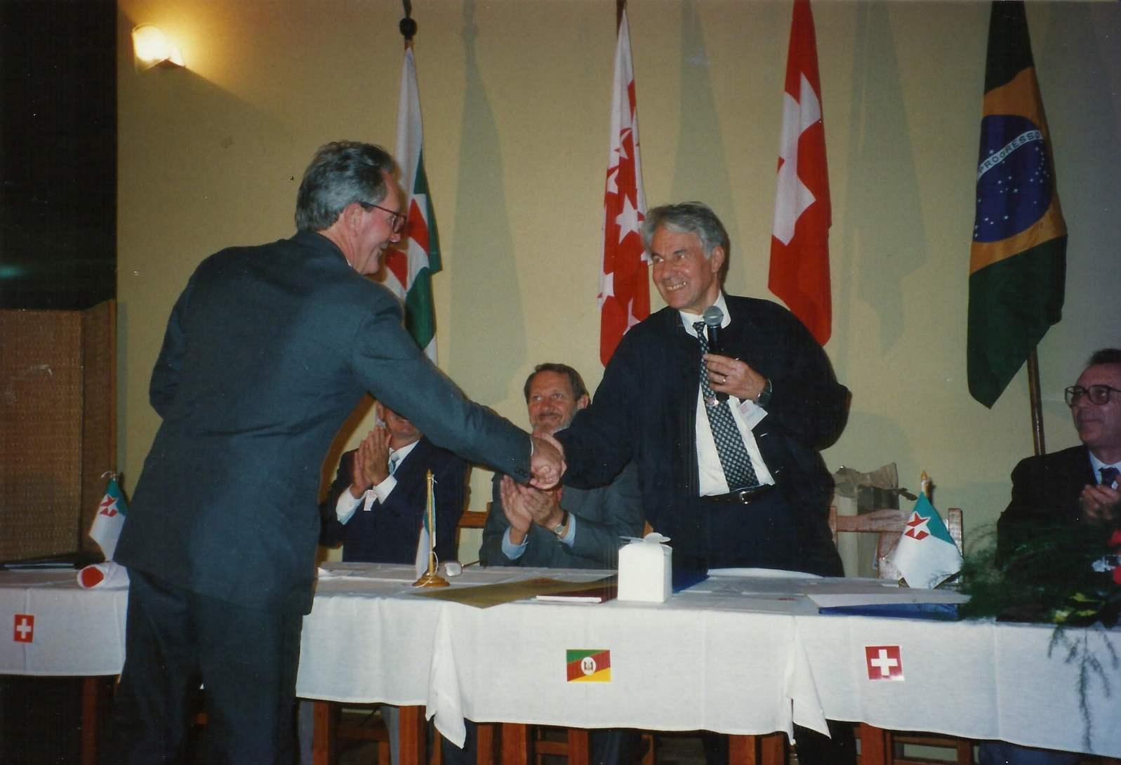
Rogério Bruno Sauthier sendo saudado
por
Roland Gay-Crosier
Santa Luiza,
abril de 1998

Slide 28
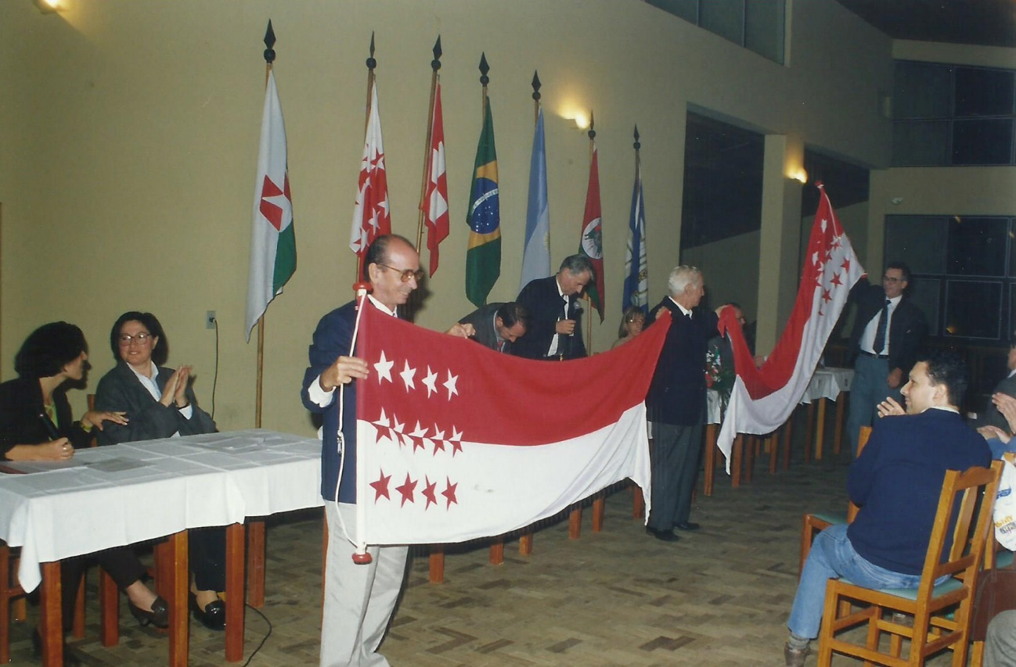
José Almeida Lins
Manyr Jappor
Adonis Valdir Fauth
Expondo
banners do
Valais

Slide 29
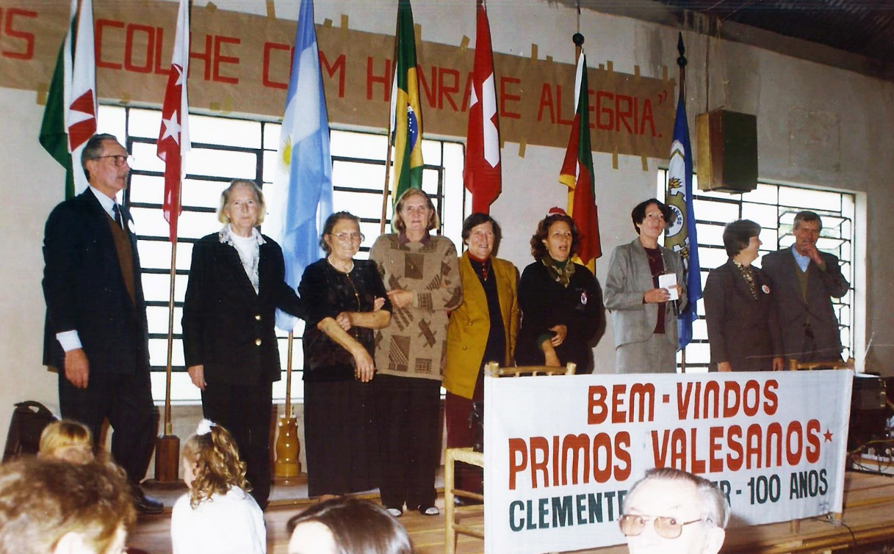
Filhos de Clemente Raymundo Sauthier,
por ocasião de seu centenário de nascimento
• Rogério Bruno
• Genoveva Rosa
• Célia Libânia
• Clotilde Terezinha
• Inês Josefina
• Lucide Verônica
• Isabel Gertrudes
• Cacilda Mercedes
• Pe. Ademar
Agostinho
Abril de 1998

Slide 30
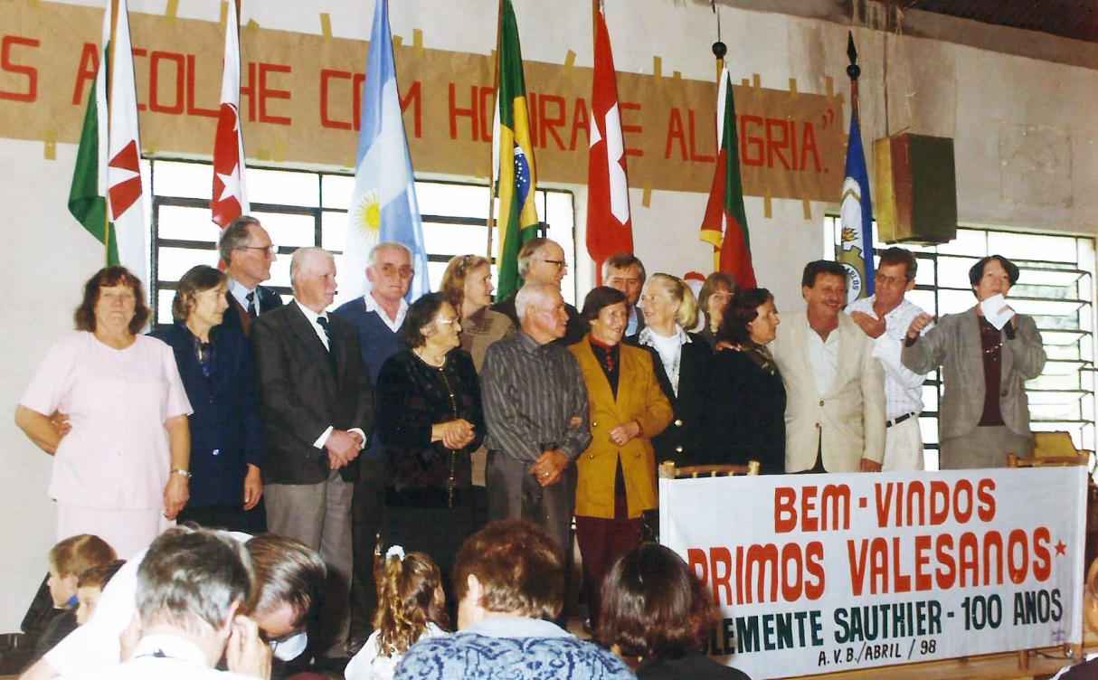
Filhos, genros e noras de
Clemente Raymundo Sauthier
Por ocasião
dos festejos
de seu
centenário
de
nascimento
Abril de 1998

Slide 31
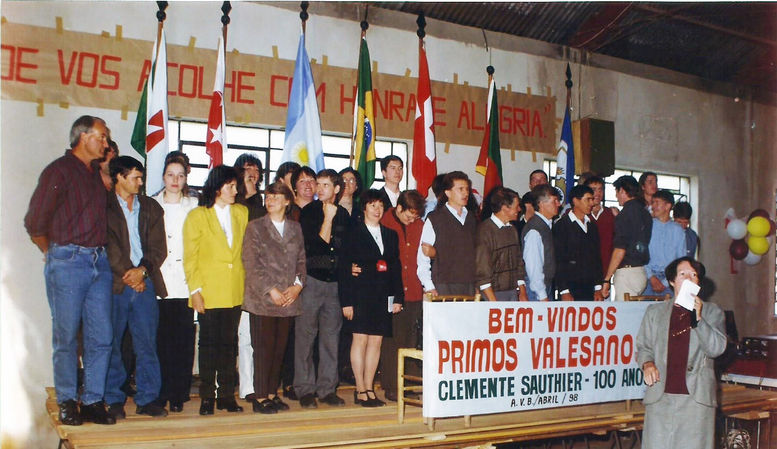
Netos de Clemente Raymundo Sauthier
Por ocasião
de seu
centenário
de
nascimento
Abril de 1998

Slide 32
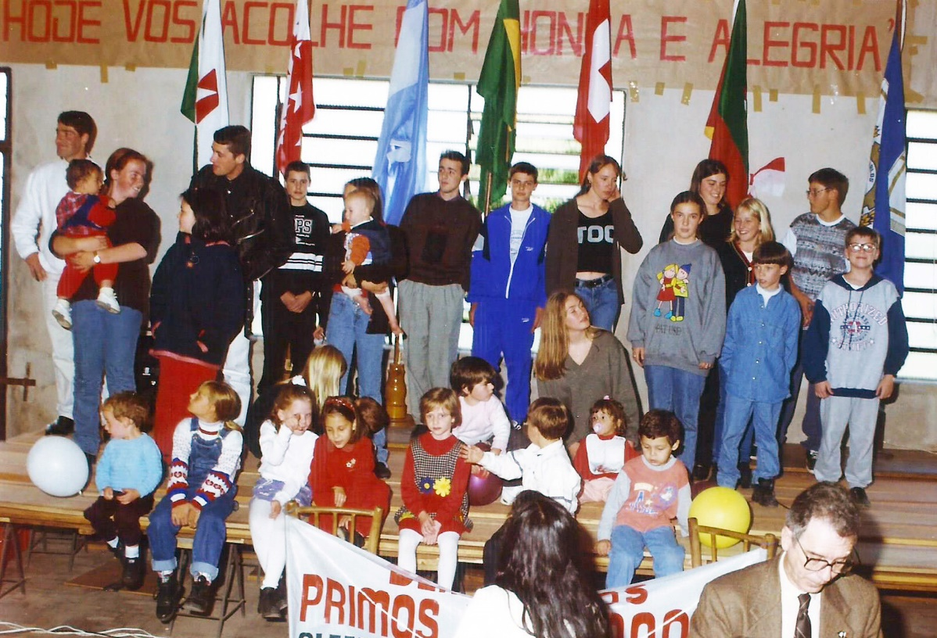
Bisnetos de Clemente Raymundo Sauthier
Por ocasião
dos festejos
de seu
centenário
de
nascimento
Abril de 1998

Slide 33
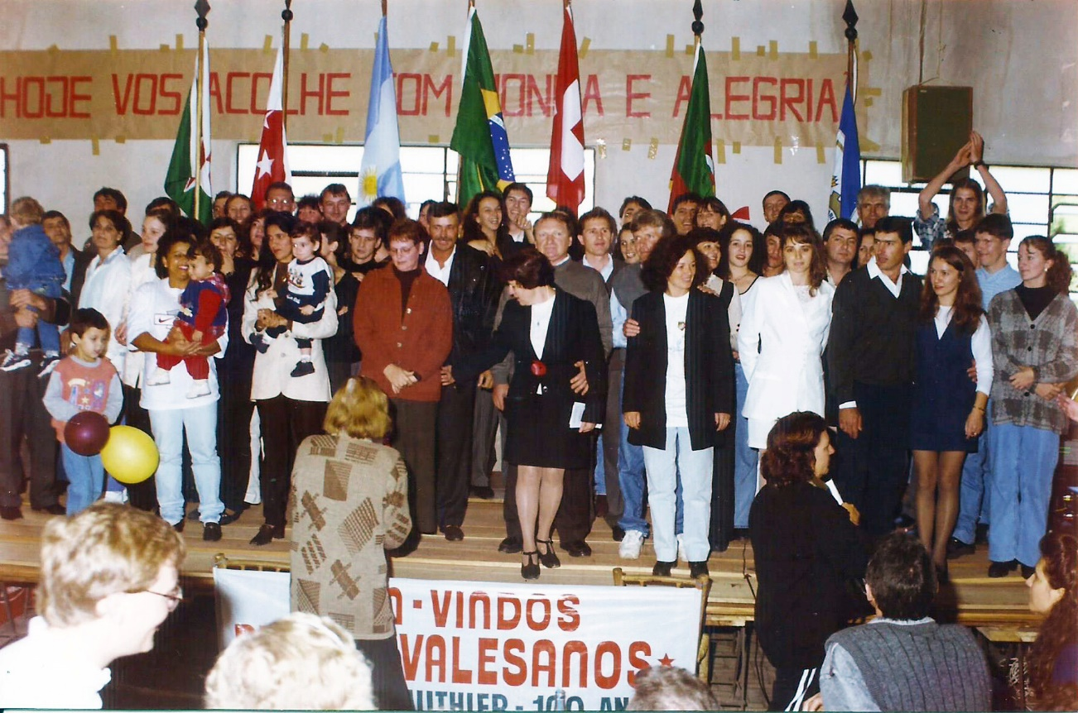
Descendentes de Clemente Raymundo Sauthier com suas famílias
Por ocasião
dos festejos
de seu
centenário
de
nascimento
Abril de 1998

Slide 34
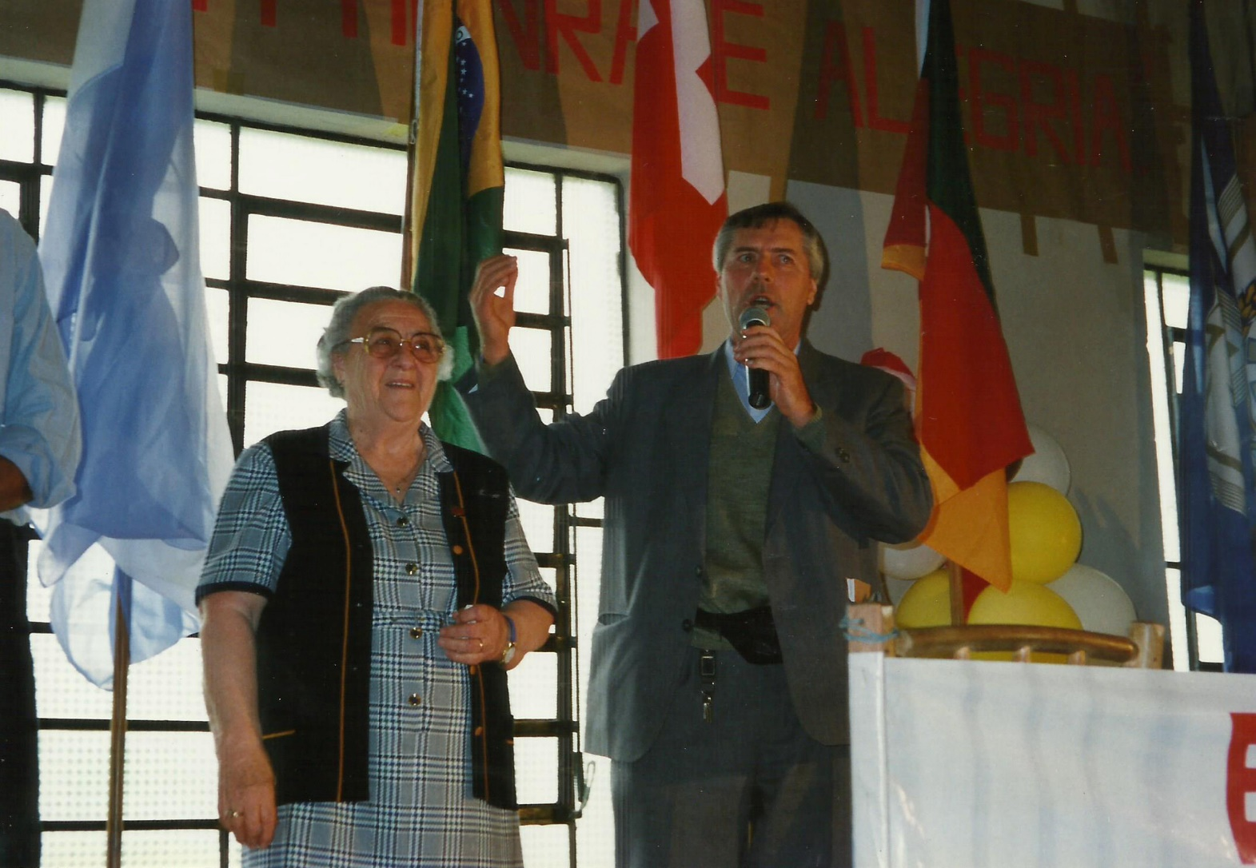
Berta Cretton
e
Pe. Ademar Agostinho Sauthier
fazendo uso da palavra

Slide 35
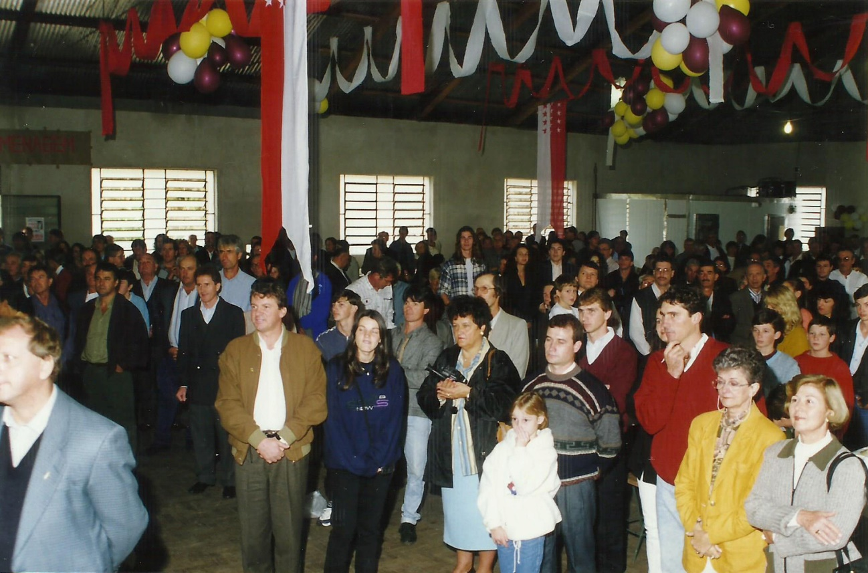
Execução
dos
Hinos
Nacionais
Brasileiro
e
Suíço
Abr 1998

Slide 36
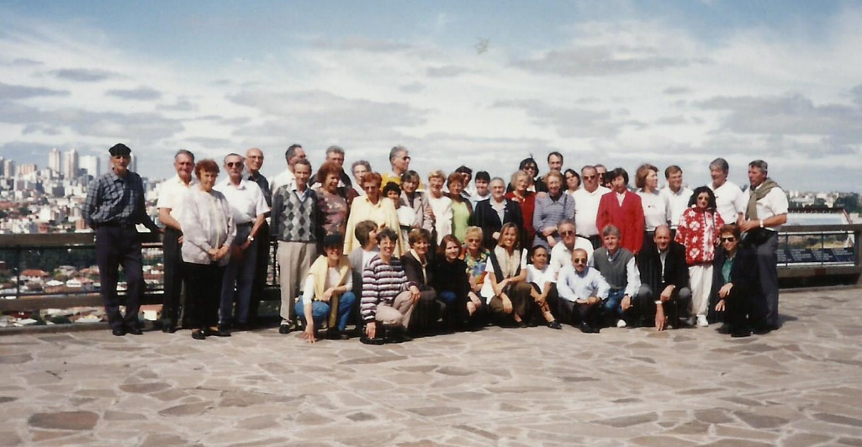
Visita à Caxias do Sul, mirante dos pavilhões da Festa da Uva, abr de 1998

Slide 37
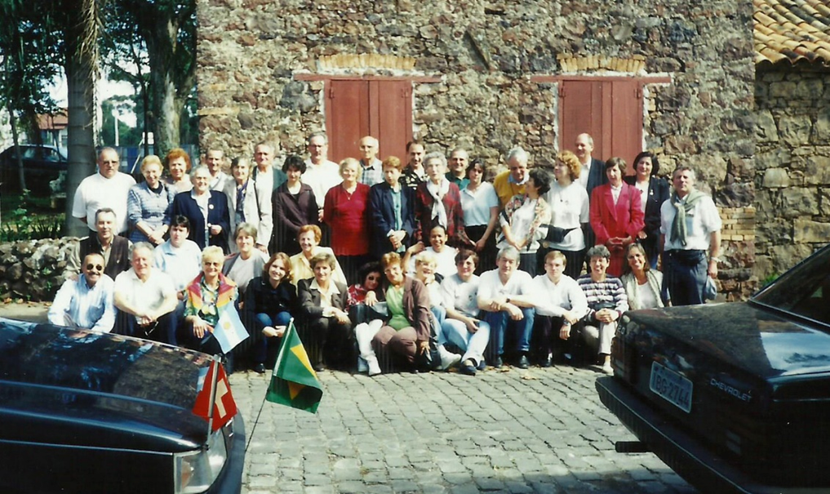
Visita à Casa de Pedra de Caxias do Sul em 1998

Slide 38
Visita à Casa de Pedra de Caxias do Sul em 1998
Em pé, da esq. p/a dir:
Danilo Gedoz, Vitalina Franzoi Gedoz, Dorilde Baron Gedoz, .......... Cretton, Albino Orivaldo Gedoz, Iria Idalina Dupont Sauthier, (Berta Cretton), (....... Cretton), Rogério Bruno Sauthier, Ignez Gedoz Canal, José Albino Denicol, Ivone Denicol, (desconhecido), Maria del Carmen Jullier ?, (desconhecido), (desconhecido), Roland Gay Crosier, (desconhecido), (desconhecido), José Ivo Denicol, Maria Salete Casa Denicol, (Elaine Gema Sauthier Sartor), Pe. Ademar Agostinho Sauthier;
Sentados:
Antoninho Duarte, Adonis Valdir Fauth, Lineo Agustinho Chemello, Manuela Cretton, (desconhecido), (desconhecido), (desconhecido), Eliane Cretton Gay Crosier, Benardete Eckert Fauth, (desconhecido), Vanilda Iankoski Duarte, (desconhecido), Ângela da Silva Rbeiro, Inês Natalina Canal, (desconhecido), Pe. Moacir Canal, Doroti Artico Chemello, Beatriz Giraudo Zurbriggen.

Slide 39
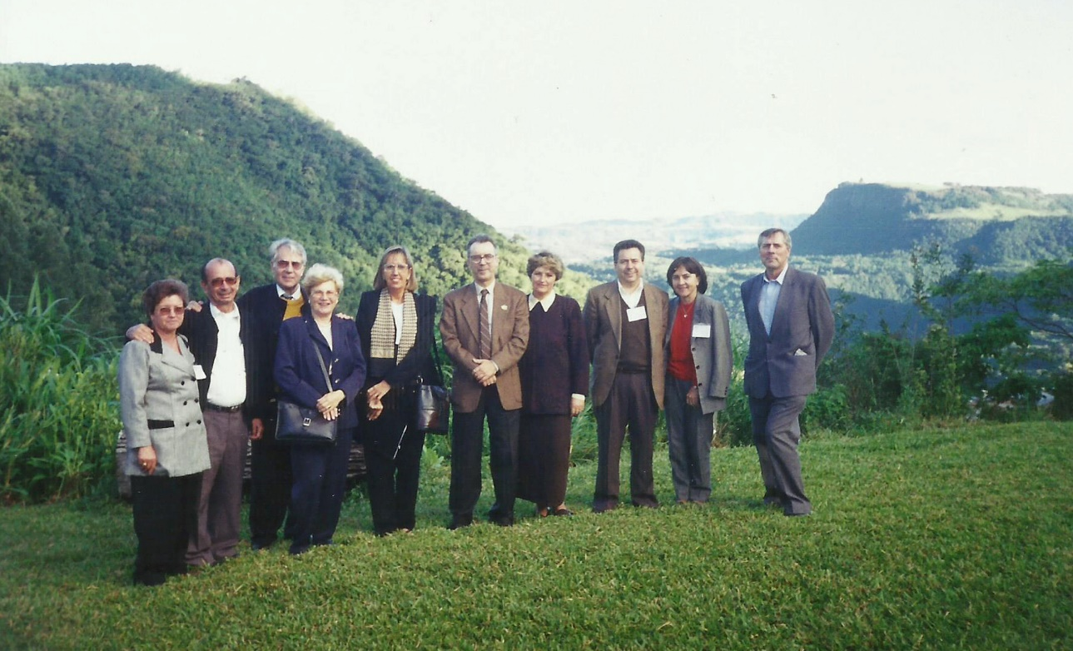
Foto histórica, em meio aos morros de Carlos Barbosa, marcando o início do intercâmbio Brasil-Suíça-Argentina, uma integração com a participação mútua nas atividades
nos três países.
Da esq. p/dir.:
Luci de Almeida Lins, PR
José de Almeida Lins, PR
Roland Gay-Crosier, CH
Maria del Carmen
Jullier, AR
Beatriz Giraudo
Zurbriggen, AR
Adonis Valdir Fauth, BR
Bernadete E. Fauth, BR
José Celso Almeida, PR
Vera Rita de Almeida, PR
Pe. Ademar Agostinho
Sauthier, BR
Sta. Luiza, 18 abril 1998

Slide 40
